Slide 1
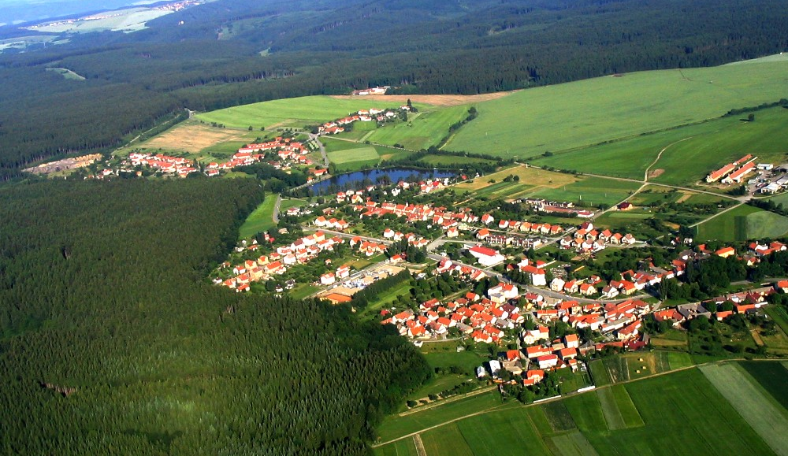
Vysočany a jejich okolí

Slide 2
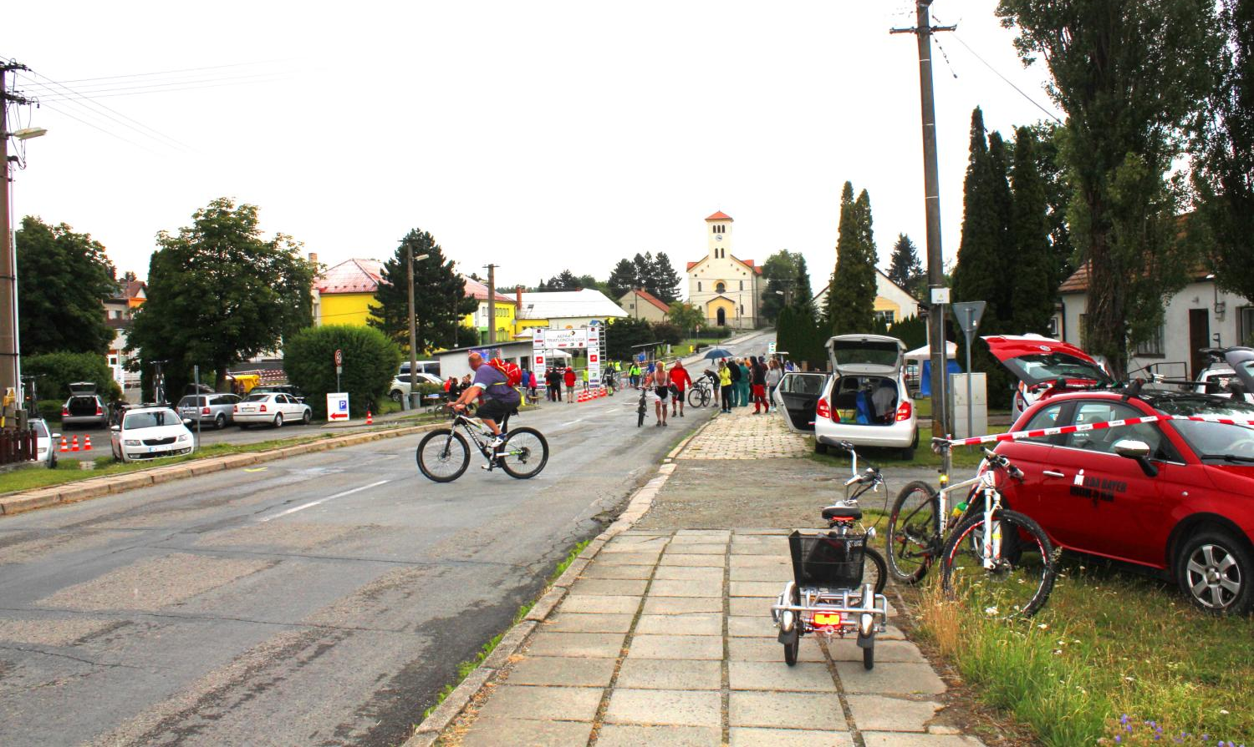
Tak zase po roce, jako ta Pouť, jsme měli ve Vysočanech krásný závod „Triatlon.“ Škoda, že jsem se nemohl zase podívat na tu krásu závodu jako dříve. Nejvíce mě zajímalo vždy plavání. Zase to muselo být úžasné.

Slide 3
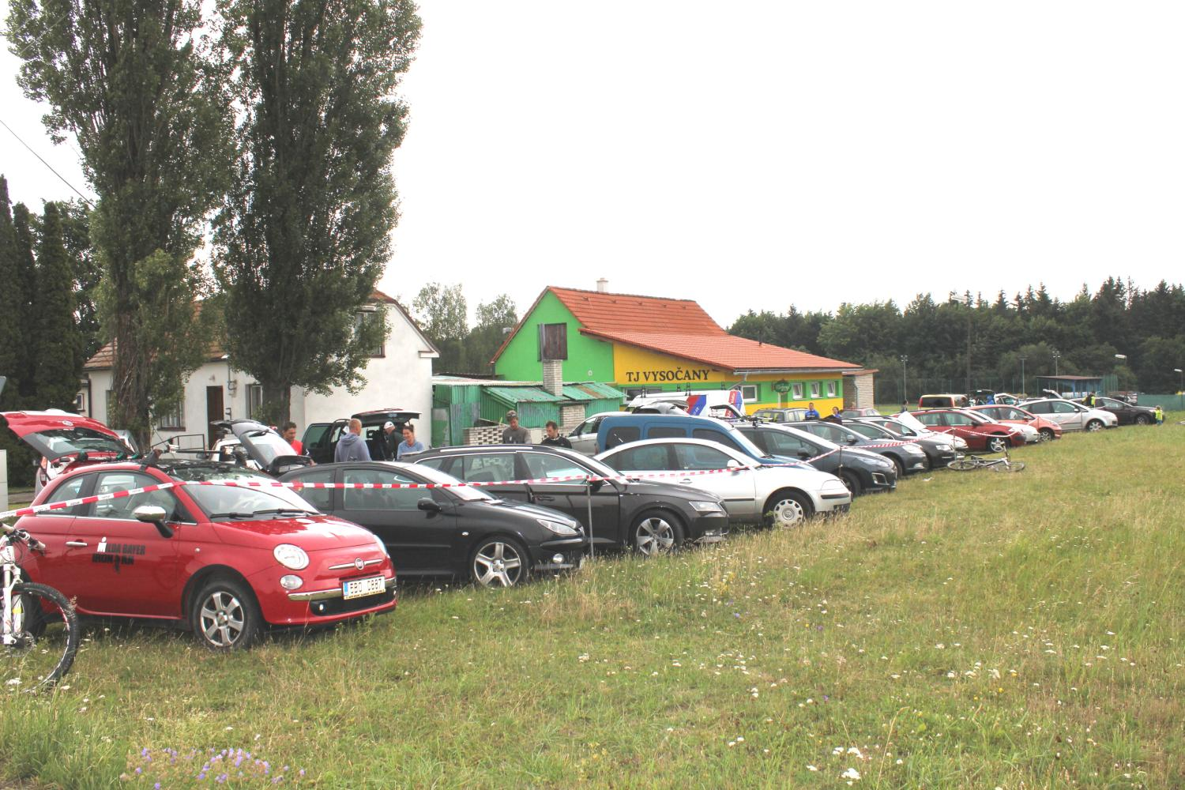

Slide 4
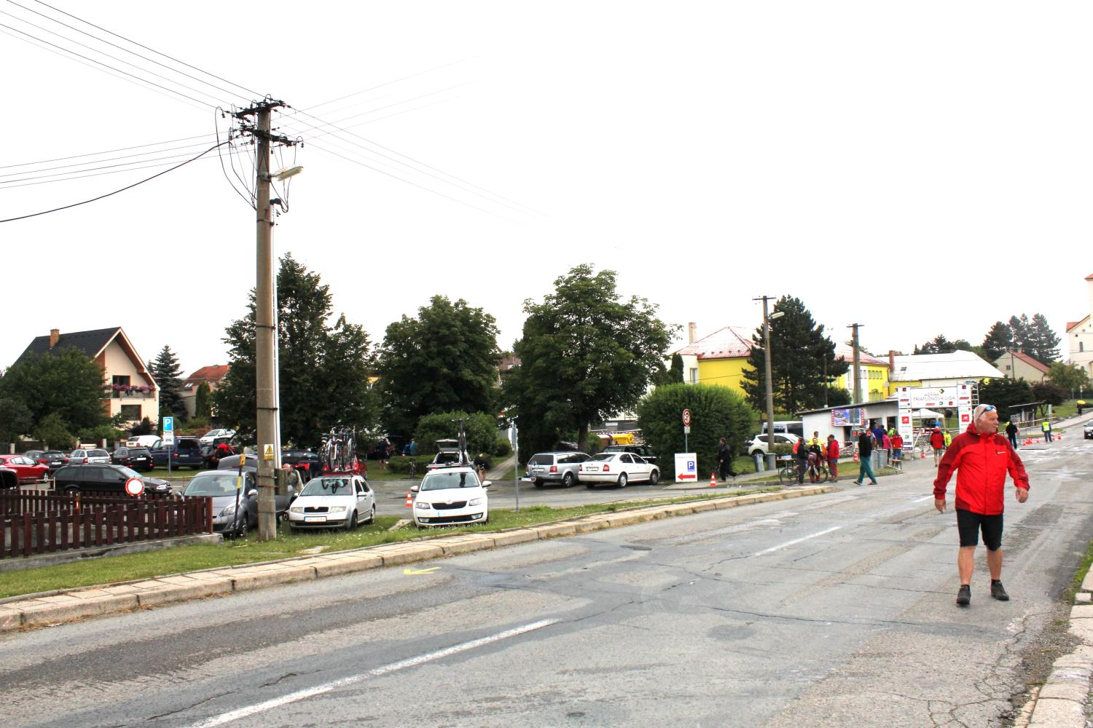

Slide 5
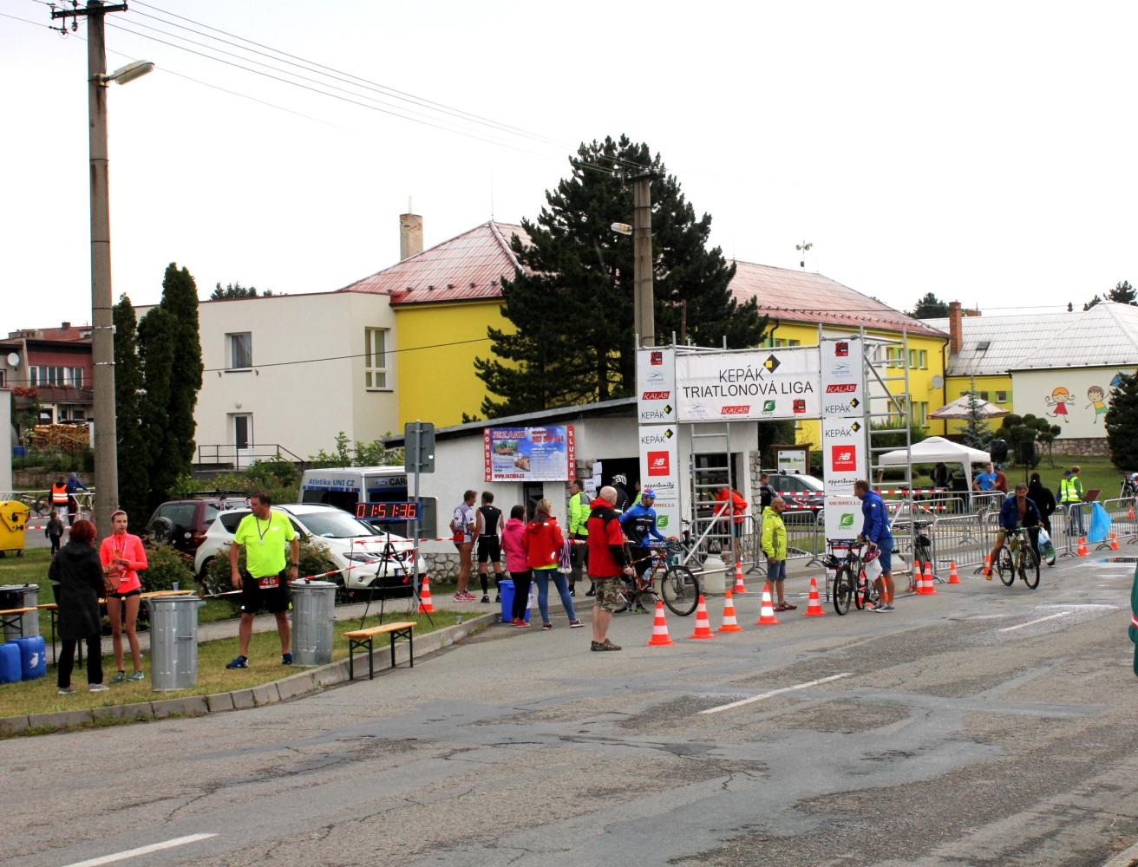

Slide 6
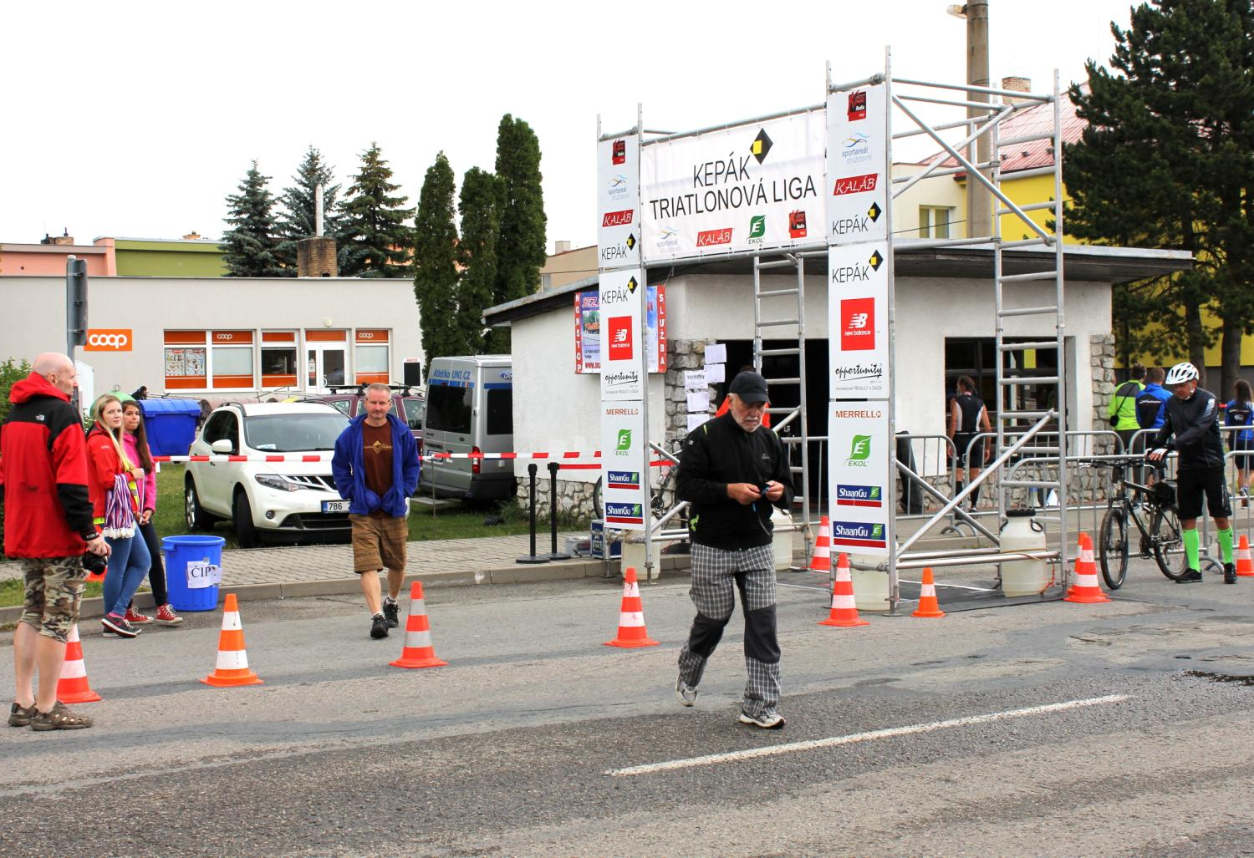

Slide 7
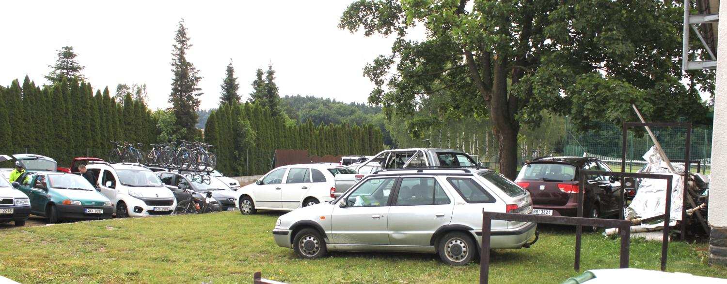

Slide 8
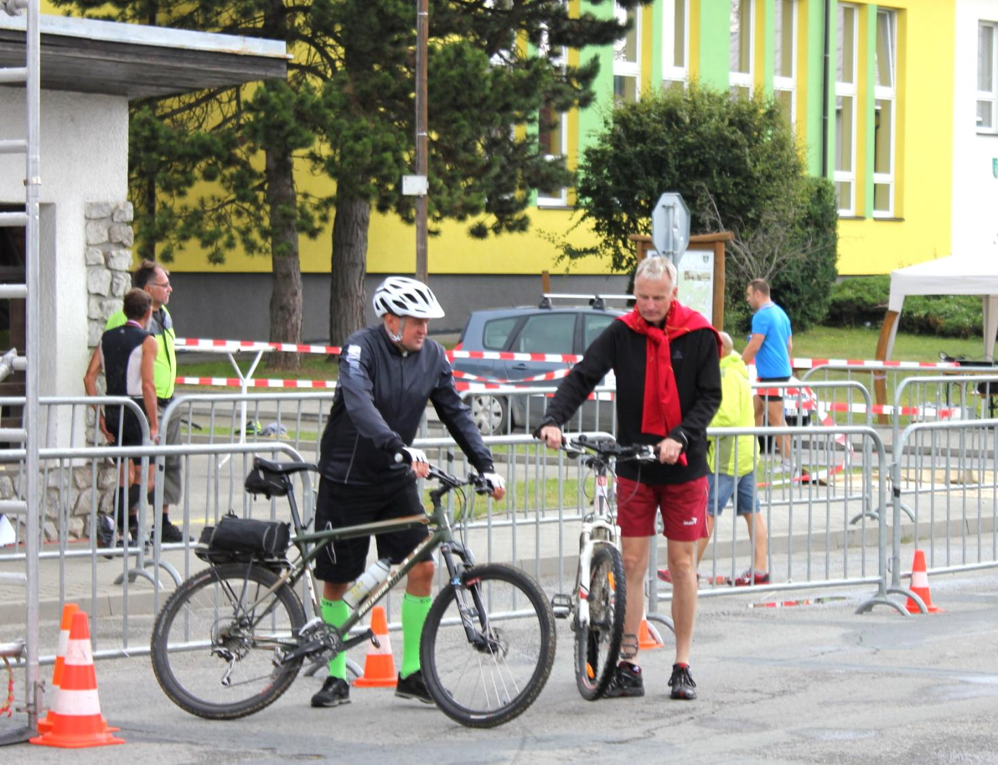

Slide 9
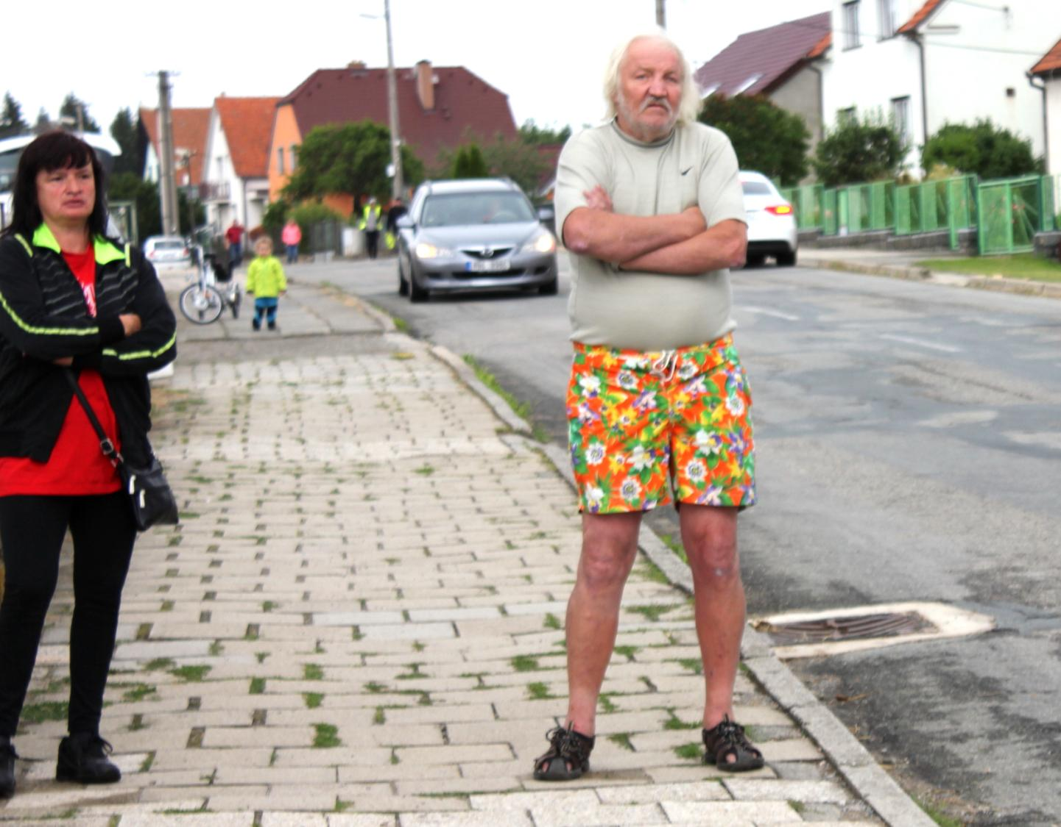

Slide 10
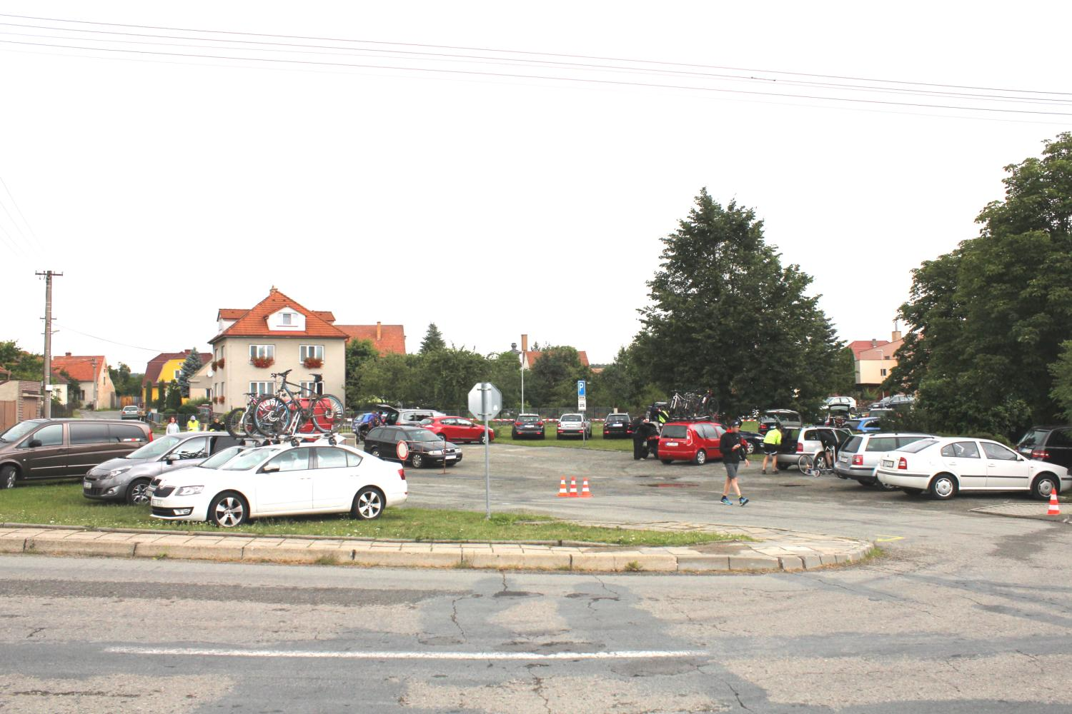
Tentokrát mám jen pár snímků, závod již končil.

